Slide 1
July 2024
DEVOPS, CI , CD , (GITLAB CI/CD)
Réalisée par:
Firdaous Mazouz
Soukayna Zaidi

Slide 2
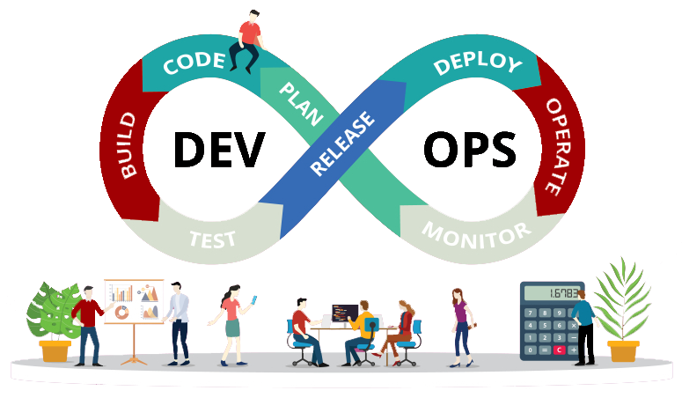
MindMagic
July 2024
PLAN
Introduction
Concept Dev Ops/ Definition/avantages/outils
lien entre l’agilite et DevOps
Definition des notions: CI /CD/Gitlab

Slide 3

Introduction
July 2024
MindMagic
Dans le monde entier, l’intérêt et l’adoption de Devops se développent rapidement. Mais qu’est-ce que DevOps?
DevOps est un ensemble de pratiques qui met l’accent sur la collaboration et la communication entre les développeurs de logiciels et les professionnels des opérations informatiques,en automatisant le processus de livraison de logiciels et les changements d’infrastructure. Le terme DevOps est né de l’union du «development» et des «operations» dont l’objectif est favoriser une meilleure communication entre les deux équipes.
DevOps vise à créer une culture et un environnement dans lesquels la conception, les tests et la diffusion de logiciels peuvent être réalisés rapidement, fréquemment et efficacement.DevOps n’est pas seulement une méthodologie, c’est une véritable philosophie de travail.

Slide 4
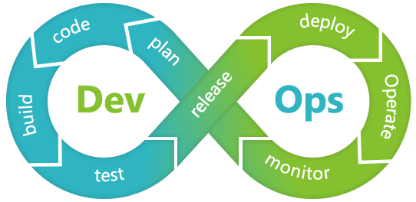
Définition DevOPS
July 2024
MindMagic
Le terme “DevOps” est composé des termes “développement” et “opérations”. Il s’agit d’une pratique visant à fusionner le développement, l’assurance qualité, et les opérations à savoir le déploiement et l’intégration en un unique ensemble de processus continus.
Cette méthodologie nouvelle est une extension naturelle des approches Agile et de livraisons continue (CI/CD).

Slide 5
MindMagic
July 2024
les avantages du DevOps
1. Amélioration de la qualité du code, des produits et des services (réduction des anomalies, taux de réussite des changements plus important, etc.)
2. Efficacité accrue (par exemple, optimisation du temps consacré aux activités qui créent de la valeur ajoutée: une valeur ajoutée sans précédent pour le client)
3. Amélioration du délai de mise en place sur le marché
4. Meilleur alignement entre l’informatique et les métiers

Slide 6
les avantages du DevOps
5. Des versions de plus petite taille fournies très rapidement et très fréquemment
6. Amélioration de la productivité, satisfaction du client, satisfaction du personnel
7. Moins de risques et moins de retours arrière
8. Réduction des coûts à long terme
​

Slide 7
MindMagic
July 2024
Les outils de DevOPS
Les DevOps utilisent toute une gamme d'outils pour automatiser, gérer et optimiser les processus de développement, de déploiement et d'exploitation. Voici quelques-uns des outils couramment utilisés en DevOps :
Outils de gestion de code source
- Git : Un système de contrôle de version très populaire.
- GitHub, GitLab, Bitbucket : Plateformes pour héberger des référentiels Git.
Outils d'intégration continue (CI)
- Jenkins : Automatisation des builds et des tests.
- Travis CI, CircleCI, GitLab CI/CD : D'autres options pour l'intégration continue.

Slide 8
Les outils de DevOPS
Outils de sécurité
- SonarQube : Analyse statique de la qualité du code.
- OWASP ZAP : Test de sécurité automatisé
Outils de collaboration et de communication
- Slack, Microsoft Teams : Communication d'équipe.
- Jira, Trello : Gestion de projets et suivi des problèmes.
Outils de test et d'automatisation
- Selenium : Automatisation des tests d'interface utilisateur. - JUnit, TestNG : Cadres de test unitaire.

Slide 9
Les outils de DevOPS
Outils de planification et de suivi
- Agile boards (comme Jira Agile ou Trello) : Pour la gestion de projets Agile.
- Kanban boards (comme Kanboard) : Pour la gestion de tâches Kanban.

Slide 10
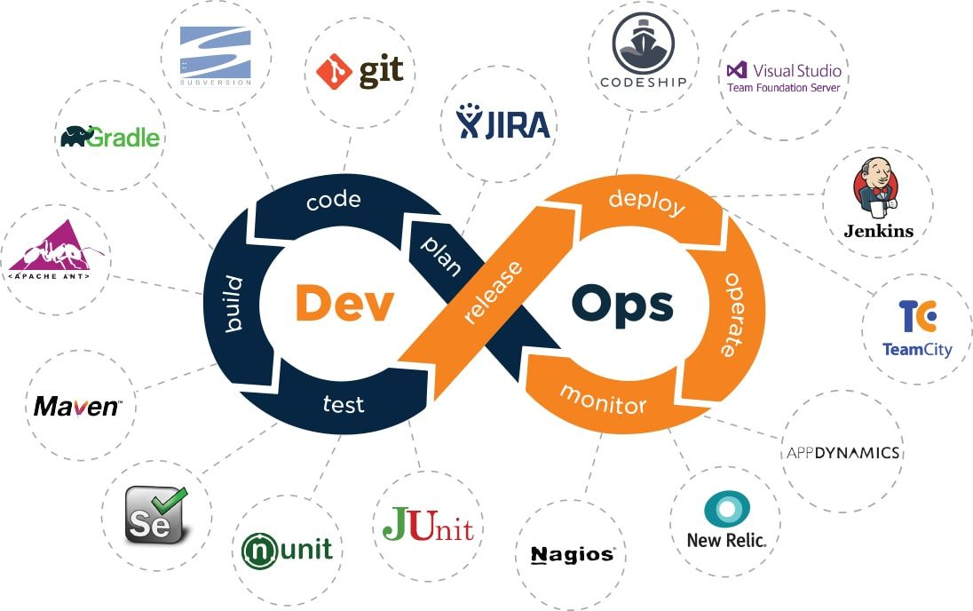

Slide 11
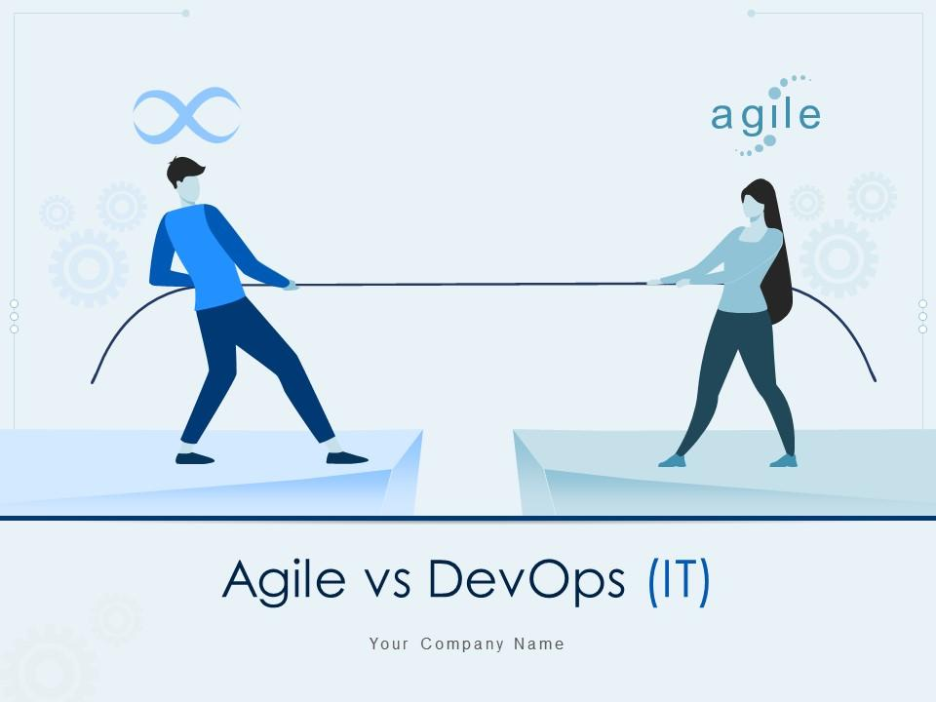
MindMagic
July 2024
Lien entre l’agilité et DevOps
Afin d'optimiser le développement de logiciels, il est possible d'utiliser deux méthodes : DevOps et Agile. Bien que différentes, ces deux approches présentent des similitudes. En les combinant, il est possible d'accélérer le développement de logiciels tout en livrant un produit de qualité. Voici leurs points communs, leurs différences et comment les faire interagir pour
gagner en efficacité.

Slide 12
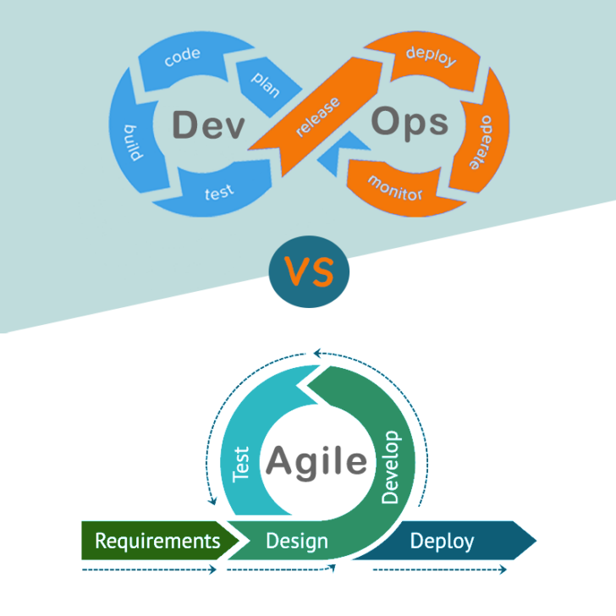
Lien entre l’agilité et DevOps
July 2024
MindMagic
Afin d'optimiser le développement de logiciels, il est possible d'utiliser deux méthodes : DevOps et Agile. Bien que différentes, ces deux approches présentent des similitudes. En les combinant, il est possible d'accélérer le développement de logiciels tout en livrant un produit de qualité. Voici leurs points communs, leurs différences et comment les faire interagir pour gagner en efficacité.

Slide 13
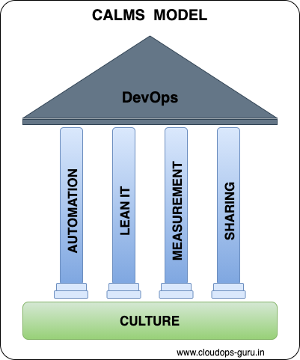
Les piliers de la structure DevOps peuvent se résumer sous un simple acronyme : CALMS. Ce cadre de référence est la base de la méthode, car sans lui, le DevOps serait voué à l’échec :
-Culture
-Automation
-Lean
-Mesure
-SharingE

Slide 14
Lien entre l’agilité et DevOps
• Le DevOps se concentre sur l’intégration et la collaboration à l’interne pour un déploiement rapide du produit. Le travail d’équipe et l’automatisation sont au cœur de la méthode. Grâce à cela, les experts DevOps sont en mesure d’identifier activement les problèmes et d’apporter une solution adéquate. En équipe, les échecs sont acceptés plus facilement et les leçons à en tirer s’intègrent plus rapidement.
• Agile s’applique à mettre en place un prototype fonctionnel qui évolue en fonction des besoins du client. Le processus de développement est géré par un Scrum master ou un chef de projet qui le décompose en étapes ou « sprints ».

Slide 15
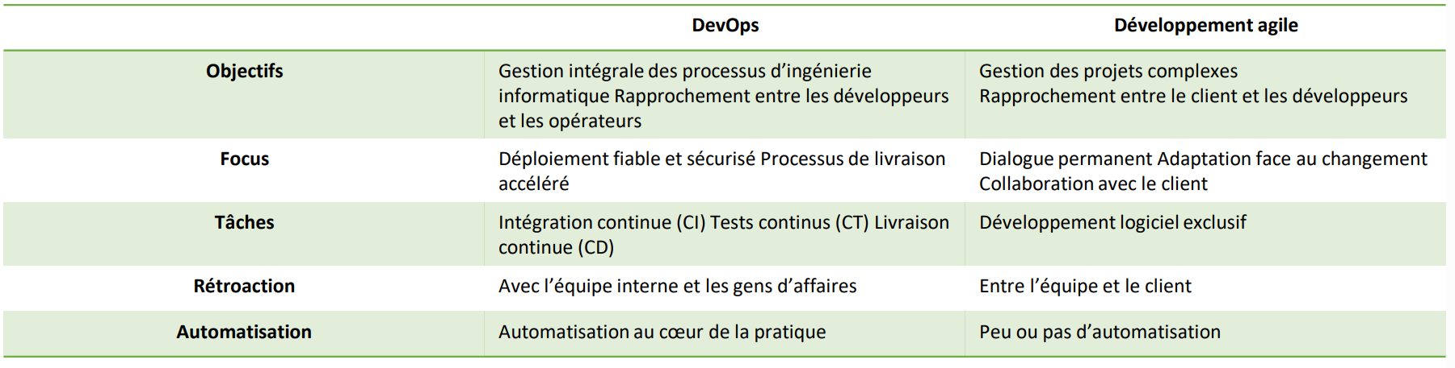
Lien entre l’agilité et DevOps

Slide 16
Quels sont les points communs entre DevOps et Agile ?
- Le renforcement de la collaboration
- La livraison continue
- L'automatisation
- Le respect des attentes client

Slide 17

MindMagic
July 2024
DEFINITION
DES NOTIONS:
CI /CD/GITLAB

Slide 18
Another idea, equally important
Milestones
Intégration continue/Continuous integration
July 2024
CI
Build
test
integration
L'intégration continue est une méthode de développement de logiciel DevOps avec laquelle les développeurs intègrent régulièrement leurs modifications de code à un
référentiel centralisé, suite à quoi des opérations de création et de test sont automatiquement menées.
Les principaux objectifs de l'intégration continue sont de trouver et de corriger plus rapidement les bogues, d'améliorer la qualité des logiciels et de réduire le temps
nécessaire pour valider et publier de nouvelles mises à jour de logiciels

Slide 19
Another idea, equally important
Milestones
Build (Construction) :
Objectif : La construction consiste à compiler le code source et à générer les exécutables, les bibliothèques et d'autres artefacts nécessaires à l'exécution du logiciel.
Activités : Pendant cette étape, le système de build prend le code source, les dépendances, et d'autres éléments nécessaires, puis effectue la compilation pour produire une version exécutable du logiciel.
Automatisation : La construction est souvent automatisée dans le cadre de l'intégration continue. Les systèmes de build automatisés (comme Apache Maven, Gradle, ou npm pour les projets JavaScript) sont utilisés pour exécuter cette tâche de manière cohérente à chaque modification du code source.

Slide 20
Another idea, equally important
Milestones
Test (Tests automatisés) :
Objectif : Les tests automatisés sont exécutés pour vérifier que les modifications apportées au code n'ont pas introduit de nouveaux bugs et que les fonctionnalités existantes fonctionnent toujours correctement.
Types de tests : Les tests peuvent inclure des tests unitaires (qui vérifient le bon fonctionnement des composants individuels), des tests d'intégration (qui vérifient que les différents composants fonctionnent correctement ensemble), des tests de système, et d'autres formes de tests.
Automatisation : Comme pour la construction, l'automatisation des tests est une composante essentielle de l'intégration continue. Des frameworks de test automatisés sont utilisés pour exécuter ces tests de manière systématique et rapide à chaque modification du code.

Slide 21
Another idea, equally important
Milestones
Intégration (Intégration continue) :
Objectif : L'intégration continue vise à fusionner les modifications du code source dans un référentiel partagé de manière fréquente et à détecter rapidement les éventuels problèmes d'intégration.
Processus : Après avoir réussi le build et les tests, les modifications du code sont intégrées dans le référentiel principal (souvent appelé tronc commun ou branche principale).
Automatisation : L'intégration continue automatise ce processus en déclenchant automatiquement le build et les tests à chaque soumission de code. Si une intégration échoue, l'équipe est alertée immédiatement pour corriger les problèmes.

Slide 22

July 2024
Pourquoi l'intégration continue est-elle nécessaire ?
Key Values
Détection Précoce des Problèmes
Réduction des Conflits d'Intégration
Amélioration de la Qualité du Code
Livraison Plus Rapide
Facilitation de la Collaboration

Slide 23
MindMagic
July 2024
Comment fonctionne l'integration contiue
1. Soumission de Code : Un développeur effectue des modifications dans le code source du projet, puis soumet ces modifications au système de gestion de version (comme Git, SVN, etc.).
2. Déclenchement Automatique Dès qu'une soumission de code est détectée dans le système de gestion de version, le processus d'intégration continue est déclenché automatiquement.
3. Build Automatique : Le système de build automatique récupère le code source, les dépendances, et d'autres éléments nécessaires, puis compile le code pour générer les exécutables, les bibliothèques, et d'autres artefacts nécessaires à l'exécution du logiciel.

Slide 24
MindMagic
July 2024
4. Tests Automatisés :: Les tests automatisés sont exécutés sur le code compilé pour vérifier son bon fonctionnement. Ces tests peuvent inclure des tests unitaires, des tests d'intégration, des tests de système, etc. L'objectif est de détecter les erreurs ou les régressions introduites par les modifications récentes.
5. Rapports de Tests : Des rapports détaillés sur les résultats des tests sont générés. Ces rapports indiquent si les tests ont réussi ou échoué et fournissent des informations précieuses sur les zones du code qui peuvent poser problème.
6. Notification d'État : En fonction des résultats des tests, des notifications sont envoyées à l'équipe de développement. Si les tests réussissent, l'équipe est informée que le code peut être considéré comme stable. En cas d'échec, une alerte est émise, indiquant qu'il y a des problèmes qui nécessitent une attention immédiate.

Slide 25

MindMagic
July 2024
7. Intégration Continue :
Si les tests réussissent, les modifications du code sont intégrées dans le référentiel partagé, généralement sur la branche principale du code (le tronc commun).

Slide 26


MindMagic
July 2024
CD : CONTINUOUS DEPLOYEMENT/DELIVERY

Slide 27
CONTINUOUS DELIVERY
July 2024
cd
deployement
operation
La livraison continue est une méthode de développement de logiciels dans le cadre de laquelle les modifications de code sont automatiquement préparées en vue de leur publication dans un
environnement de production

Slide 28
Another idea, equally important
Milestones
Déploiement (Deployment) :
Objectif : Le déploiement dans le contexte de la livraison continue fait référence à la mise en place du logiciel dans un environnement cible, prêt à être utilisé par les utilisateurs finaux.
Automatisation : Le déploiement est automatisé autant que possible dans le cadre de la livraison continue. L'automatisation du déploiement garantit une exécution cohérente et reproductible du processus, réduisant ainsi les erreurs humaines et accélérant la livraison du logiciel.

Slide 29
Another idea, equally important
Milestones
Opérations (Ops) :
Objectif : Les opérations dans le contexte de la livraison continue englobent les activités liées à la gestion et à la maintenance des environnements de production. Cela inclut la surveillance, la gestion des performances, la résolution des incidents, la sauvegarde des données, etc.
Automatisation des Opérations : Comme pour le déploiement, les opérations sont également automatisées dans le cadre de la livraison continue. L'automatisation des opérations permet une gestion efficace et réactive des environnements de production, réduisant le temps d'indisponibilité et améliorant la stabilité du service.
Surveillance (Monitoring) : Les équipes d'opérations utilisent des outils de surveillance pour suivre les performances du logiciel en temps réel, détecter les problèmes potentiels, et prendre des mesures proactives pour assurer la disponibilité continue.

Slide 30

MindMagic
July 2024
Lorsque la livraison continue est correctement implémentée, les développeurs disposent en
permanence d'un artefact de génération prêt pour le déploiement qui a été soumis avec succès à
un processus de test standardisé.

Slide 31
DÉPLOIEMENT CONTINUE
Le déploiement continu (CD) est donc la suite de l’intégration continue. Une fois que les tests sont validés sur l’environnement de dev, il faut mettre en production.
Le déploiement continu consiste donc à automatiser les actions de déploiements qui étaient auparavant réalisées manuellement. C’est pour cette raison que l’on parle
souvent de CI/CD ensemble, l’un va difficilement sans l’autre.

Slide 32
July 2024
La différence entre déploiement continu et livraison continue
Le déploiement continu c’est un idéal que peu d’entreprises ont réellement mis en place. La plupart du temps les équipes IT préfèrent avoir la main sur la dernière
étape du déploiement. Dans ce cas on parle donc de livraison continue, toutes les étapes du déploiement sont automatisées sauf la dernière : la mise en production.
• Le déploiement continu inclut donc la livraison continue. Le déploiement continu va plus loin que la livraison continue en orchestrant automatiquement le
déploiement des nouvelles fonctionnalités.

Slide 33
Another idea, equally important
Milestones
DEFINITION DE GITLAB
GitLab est une plateforme complète de gestion du cycle de vie du développement logiciel, qui offre une suite d'outils intégrés pour la gestion des codes source, la planification de projets, le suivi des problèmes, l'intégration continue, la livraison continue, et bien plus encore. Il s'agit d'un système de gestion de code source basé sur Git, tout en fournissant des fonctionnalités étendues pour l'ensemble du processus de développement logiciel.

Slide 34
Another idea, equally important
MindMagic
July 2024
Principales fonctionnalités de GitLab
GitLab offre une plateforme intégrée qui couvre l'ensemble du cycle de vie du développement logiciel, de la gestion du code source à la livraison continue, en passant par la gestion des projets et des opérations.
Gestion de Repository Git
Suivi des Problèmes (Issue Tracking)
Wiki et Documentation
Intégration Continue (CI)
Livraison Continue (CD)
Gestion des Déploiements (Ops)
Gestion de Portefeuille de Projets
Sécurité
Gestion de Configuration et Infrastructure

Slide 35
MindMagic
July 2024
Principes de fonctionnement de Gitlab CI/CD :
Configuration par Code :
GitLab CI/CD utilise une approche de configuration par code, où les pipelines, les jobs, et d'autres configurations sont définis directement dans le fichier de configuration du projet (habituellement nommé .gitlab-ci.yml). Cela permet de versionner la configuration et de la suivre avec le code source du projet.
Jobs :
Un job est une tâche individuelle à l'intérieur d'un pipeline. Il représente une unité d'exécution pouvant inclure des étapes telles que la compilation du code, l'exécution de tests, la construction d'artefacts, etc.
Pipelines :
Un pipeline est un ensemble de jobs qui sont exécutés de manière séquentielle ou parallèle. Chaque pipeline est déclenché automatiquement à la suite d'une action spécifiée, comme une soumission de code ou une fusion de branches.

Slide 36
MindMagic
July 2024
Runners :
Les jobs sont exécutés sur des agents d'exécution appelés "runners". GitLab CI/CD prend en charge les runners partagés, qui sont gérés par GitLab, ainsi que les runners spécifiques au projet qui peuvent être configurés par l'utilisateur.
Stages :
Les stages sont des phases logiques d'un pipeline qui regroupent des jobs similaires. Par exemple, un pipeline peut avoir des stages tels que "build", "test", "deploy", etc.
Les artefacts:
• Les artefacts de pipeline sont des fichiers créés par GitLab après la fin d'un pipeline.ils sont utilisés par la fonctionnalité de visualisation de la couverture de test pour collecter des informations sur la
couverture
Les tags :
• Utilisez tags pour sélectionner un Runner spécifique dans la liste de tous les Runners disponibles pour le projet

Slide 37
THE END
merci pour votre attention :)

